Slide 1
開盤前更新
2026-11-04 | 2026 德明X富達投資擂台
台股投資競賽 開盤前更新 2026-11-04 | 1

Slide 2
今日重點
總資產
763 萬
累積報酬
-23.66%
執行後持股率
90.0%
大盤預測開盤
+0.50%
• 美股隔夜表現強勁，費城半導體指數大漲 2.63%，那斯達克指數上漲 0.83%，標普500指數上漲 0.36%。主要科技股如輝達上漲 2.29%，微軟上漲 2.74%，AMD大漲 3.65%，台積電ADR也上漲 1.55%。VIX恐慌指數下跌 1.51%，顯示市場恐慌情緒有所緩解。同時，美元兌台幣上漲 0.54%，美10年債殖利率上漲 1.19%。
• 根據模型預測，今日台股開盤將開高 0.5%，盤中走勢預期續強 0.25%。開盤方向的命中率高達 83.6%，盤中走勢的命中率為 66.4%，顯示模型對今日大盤走勢有較高的信心。（08:20 更新：那斯達克期貨 28222.5，+0.34%）
台股投資競賽 開盤前更新 2026-11-04 | 2

Slide 3
庫存怎麼處理
標的 | 持股 | 損益 | 建議 | 數量 | 限價
3189 景碩 | 1,639 | -24.46% | 全部出清 | 賣出全部 1 張又 639 股（共 1,639 股） | 810.0
6196 帆宣 | 2,150 | -23.36% | 全部出清 | 賣出全部 2 張又 150 股（共 2,150 股） | 481.5
1560 中砂 | 1,091 | -23.56% | 全部出清 | 賣出全部 1 張又 91 股（共 1,091 股） | 770.0
5880 合庫金 | 24,000 | +8.85% | 全部出清 | 賣出全部 24 張（24,000 股） | 28.15
2889 國票金 | 40,416 | +3.50% | 全部出清 | 賣出全部 40 張又 416 股（共 40,416 股） | 16.4
6213 聯茂 | 1,000 | -17.47% | 全部出清 | 賣出全部 1 張（1,000 股） | 594.0
3591 艾笛森 | 20,528 | -6.36% | 全部出清 | 賣出全部 20 張又 528 股（共 20,528 股） | 26.55
3037 欣興 | 570 | -23.67% | 全部出清 | 賣出全部 570 股（零股） | 892.0
2845 遠東銀 | 36,071 | -0.15% | 全部出清 | 賣出全部 36 張又 71 股（共 36,071 股） | 12.8
2915 潤泰全 | 7,173 | -2.16% | 全部出清 | 賣出全部 7 張又 173 股（共 7,173 股） | 55.7
3264 欣銓 | 1,000 | -26.52% | 全部出清 | 賣出全部 1 張（1,000 股） | 193.0
6182 合晶 | 1,000 | -26.25% | 全部出清 | 賣出全部 1 張（1,000 股） | 84.4
2103 台橡 | 3,000 | -13.01% | 全部出清 | 賣出全部 3 張（3,000 股） | 25.4
2360 致茂 | 8 | -34.69% | 全部出清 | 賣出全部 8 股（零股） | 1525.0
台股投資競賽 開盤前更新 2026-11-04 | 3

Slide 4
警示提醒（嚴重 10／警告 3）
【嚴重】3189 景碩：已跌破停損價 999.0（目前 860.0）：依紀律全數出場 → 建議賣出 1 張又 639 股（共 1,639 股）（持有 1,639 股的 100%），限價 851.0
【嚴重】3591 艾笛森：已跌破停損價 25.11（目前 24.35）：依紀律全數出場 → 建議賣出 20 張又 528 股（共 20,528 股）（持有 20,528 股的 100%），限價 24.1
【嚴重】1560 中砂：已跌破停損價 936.69（目前 798.0）：依紀律全數出場 → 建議賣出 1 張又 91 股（共 1,091 股）（持有 1,091 股的 100%），限價 790.0
【嚴重】6196 帆宣：已跌破停損價 599.23（目前 505.0）：依紀律全數出場 → 建議賣出 2 張又 150 股（共 2,150 股）（持有 2,150 股的 100%），限價 499.5
【嚴重】6213 聯茂：已跌破停損價 639.23（目前 630.0）：依紀律全數出場 → 建議賣出 1 張（1,000 股）（持有 1,000 股的 100%），限價 623.0
【嚴重】2103 台橡：已跌破停損價 27.7（目前 25.8）：依紀律全數出場 → 建議賣出 3 張（3,000 股）（持有 3,000 股的 100%），限價 25.5
【嚴重】2360 致茂：已跌破停損價 2069.91（目前 1465.0）：依紀律全數出場 → 建議賣出 8 股（零股）（持有 8 股的 100%），限價 1450.0
【嚴重】6182 合晶：已跌破停損價 97.31（目前 87.5）：依紀律全數出場 → 建議賣出 1 張（1,000 股）（持有 1,000 股的 100%），限價 86.6
台股投資競賽 開盤前更新 2026-11-04 | 4

Slide 5
今日漲跌停與原因（漲停 13／跌停 86）
標的 | 產業 | 可能原因
跌停｜3037 欣興 | 電子零組件業 | 可能原因（新聞）：欣興賺翻了還要砸509億！AI載板擴產藏隱憂 達人揭3大觀察重點 - Yahoo股市；欣興（3037）
跌停｜1303 南亞 | 塑膠工業 | 可能原因（新聞）：【即時新聞】南亞(1303)獲利報喜竟重挫近跌停！這「5檔概念股」賣壓湧現快逃？ - CMoney投資
跌停｜2408 南亞科 | 半導體業 | 可能原因（新聞）：南亞科(2408) 個股概覽 | 個股 - 股市 - CMoney；【Hot台股】南亞科漲逾4%後翻黑
跌停｜3189 景碩 | 半導體業 | 可能原因（新聞）：景碩(3189) 今日股價與討論 - 股市爆料同學會 - CMoney；Factset 最新調查：景碩
漲停｜5013 強新 | 鋼鐵工業 | 可能原因（新聞）：【09:25 即時新聞】強新(5013)股價走強，法人說明會成盤中焦點 - CMoney投資網誌；【1
漲停｜6467 泰合 | 生技醫療業 | 可能原因（新聞）：泰合(6467)日本授權夥伴Miyarisan就TAH4411化療止吐口溶膜用於兒童新適應症向日本主管
漲停｜8099 大世科 | 資訊服務業 | 可能原因（新聞）：飆股幕後》母公司大同加持 大世科股價本月漲9成 - 自由財經；【台股10月風雲榜】大世科狂飆87%列注
漲停｜3287 廣寰科 | 電腦及週邊設備業 | 可能原因（新聞）：廣寰科(3287) 個股概覽 | 個股 - 股市 - CMoney；【09:43 即時新聞】廣寰科(3
漲停｜5202 力新 | 資訊服務業 | 可能原因（新聞）：力新(5202) 個股概覽 | 個股 - 股市 - CMoney；【09:20 即時新聞】力新(520
漲停｜8272 全景軟體 | 資訊服務業 | 可能原因（新聞）：焦點股：全景軟體(8272)H2旺季動能看增，零信任架構、後量子技術佈局添動能 - 富聯網；今日漲停股
漲停｜7767 仁大資訊 | 資訊服務業 | 可能原因（新聞）：〈台股開盤〉電子權值股領跌一度挫逾700點 傳產、資安股逆勢撐盤 - 優分析UAnalyze；AI算力
漲停｜6938 藍新資訊 | 資訊服務業 | 可能原因（新聞）：藍新資訊(6938)-同學風向與貼文摘要 - 股市爆料同學會 - CMoney；【09:26 即時新聞
台股投資競賽 開盤前更新 2026-11-04 | 5

Slide 6
三籃配置：進攻 35%／穩健 65%／ETF 0%
比例如何決定
• 紅燈：大盤轉弱（收盤 44,920 低於季線 −2%），提早轉守 → 進攻籃 40%（已持續 2 個交易日）
• 依據（報酬率第一）：十年回測每次前 20 名 20 日報酬，進攻籃在綠燈 6.0%／灰燈 6.2%／紅燈 3.7%，都高於穩健籃 4.4%／3.8%／2.1%，勝率相近
• 調整 Agent 偵測到 4 項失誤 → 進攻 −5%，待模型修正後再恢復
• 股票內部：進攻籃 35%、穩健籃 65%
• 今日配置（佔股票＋ETF 目標持股）：進攻籃 35%、穩健籃 65%、ETF 籃 0%
• ETF 基準比例 0%（分散個股風險、證交稅 0.1%）
• 紅燈轉弱 → ETF +10%（分散個股下跌風險）
• 限制在 ETF 0%～0% 範圍內
• 今日 ETF 籃比例 0%（佔股票＋ETF 目標持股；基準 0% 已依上述條件調整）
各籃內容
【進攻籃】目標 240 萬，執行後佔總資產 35.0%
• 進攻籃買進：3105 穩懋、6805 富世達、5465 富驊、2607 榮運、6233 旺玖
【穩健籃】目標 447 萬，執行後佔總資產 53.9%
• 穩健籃買進：3704 合勤控、4953 緯致、6690 安碁資訊、1615 大山
【ETF 籃】目標 0 萬，執行後佔總資產 0.0%
• ETF 籃買進：無
• 目前大盤處於紅燈轉弱狀態，收盤 44,920 點低於季線 2%，因此進攻籃比例已調整為 35%，穩健籃為 65%。進攻籃買進了穩懋、富世達、富驊、榮運、旺玖，這些都是綜合分數高且預期超額報酬排名靠前的標的。穩健籃則買進了合勤控、緯致、安碁資訊、大山，這些標的收正報酬機率較高且預期最大回檔較小。此配置旨在紅燈時期降低整體風險，並透過穩健籃維持獲利機會。
台股投資競賽 開盤前更新 2026-11-04 | 6

Slide 7
穩健籃候選（收正報酬機率高、回檔小、不追高）
標的 | 產業 | 收正機率 | 預期回檔 | β | 穩健分數 | 訊號
00642U 期元大S&P石油 | ETF | 67.4% | -6.3% | -0.76 | +0.42 | 買進候選
3704 合勤控 | 通信網路業 | 64.7% | -7.0% | 0.65 | +0.35 | 買進候選
0055 元大MSCI金融 | ETF | 70.1% | -6.5% | 0.02 | +0.32 | 買進候選
009805 台新美國電力基建 | ETF | 65.5% | -4.8% | 0.46 | +0.29 | 買進候選
4953 緯致 | 資訊服務業 | 53.8% | -6.0% | 0.32 | +0.28 | 買進候選
2607 榮運 | 航運業 | 54.6% | -7.2% | 0.05 | +0.27 | 買進候選
6690 安碁資訊 | 數位雲端類 | 51.2% | -8.2% | -0.06 | +0.27 | 買進候選
1615 大山 | 電器電纜 | 73.7% | -7.3% | 0.06 | +0.26 | 買進候選
00915 凱基優選高股息30 | ETF | 66.5% | -6.7% | 0.28 | +0.23 | 買進候選
1736 喬山 | 運動休閒 | 55.2% | -4.9% | 0.19 | +0.20 | 買進候選
00646 元大S&P500 | ETF | 55.0% | -5.9% | 0.22 | +0.20 | 買進候選
2515 中工 | 建材營造 | 62.4% | -7.5% | 0.17 | +0.19 | 不符資格
台股投資競賽 開盤前更新 2026-11-04 | 7

Slide 8
期貨與選擇權判斷：期貨不操作
依據（模型估計，不是保證）
• 目前累積報酬 -23.67%、距高點回撤 -25.15%、剩 18 個交易日
• 報酬為負或回撤 ≥ 4%：提高機率門檻、放寬每筆風險
• 方向模型：未來 5 個交易日上漲機率 60.7%（模型估計，不是保證）
• 做多：樣本外命中率 60.3%（基準 62.3%）、平均每次 +0.80%（一直做多 +0.69%），沒有擇時優勢
• 放空：樣本外交易僅 0 次，少於 20 次，證據不足
• 補回虧損模式可考慮加碼大盤曝險，但加權指數在季線下（-3.54%），風控規定不加碼
台股投資競賽 開盤前更新 2026-11-04 | 8

Slide 9
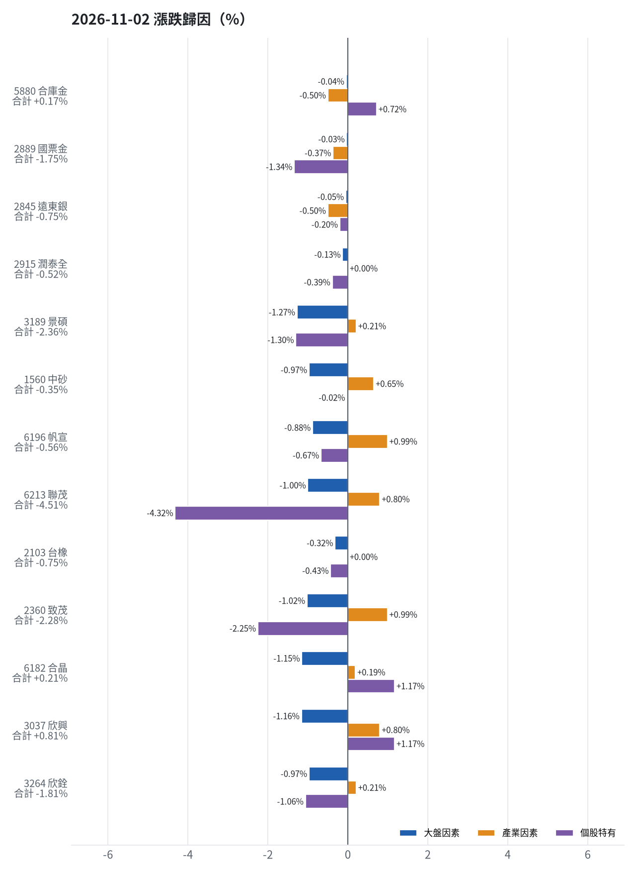
為何今日會漲／會跌（2026-11-02）
• 5880 合庫金：今日上漲 +0.17%（+1,200 元），主因為「個股特有因素」（+0.72%）
• 2889 國票金：今日下跌 -1.75%（-12,125 元），主因為「個股特有因素」（-1.34%）
• 2845 遠東銀：今日下跌 -0.75%（-3,607 元），主因為「產業因素」（-0.50%）
• 2915 潤泰全：今日下跌 -0.52%（-2,152 元），主因為「個股特有因素」（-0.39%）
• 3189 景碩：今日下跌 -2.36%（-36,058 元），主因為「個股特有因素」（-1.30%）
• 1560 中砂：今日下跌 -0.35%（-3,273 元），主因為「大盤因素」（-0.97%）
台股投資競賽 開盤前更新 2026-11-04 | 9

Slide 10
漲跌歸因明細
標的 | 漲跌 | 損益(元) | 大盤 | 產業 | 個股 | 主因
5880 合庫金 | +0.17% | +1,200 | -0.04% | -0.50% | +0.72% | 個股特有因素
2889 國票金 | -1.75% | -12,125 | -0.03% | -0.37% | -1.34% | 個股特有因素
2845 遠東銀 | -0.75% | -3,607 | -0.05% | -0.50% | -0.20% | 產業因素
2915 潤泰全 | -0.52% | -2,152 | -0.13% | +0.00% | -0.39% | 個股特有因素
3189 景碩 | -2.36% | -36,058 | -1.27% | +0.21% | -1.30% | 個股特有因素
1560 中砂 | -0.35% | -3,273 | -0.97% | +0.65% | -0.02% | 大盤因素
6196 帆宣 | -0.56% | -6,450 | -0.88% | +0.99% | -0.67% | 產業因素
6213 聯茂 | -4.51% | -31,000 | -1.00% | +0.80% | -4.32% | 個股特有因素
2103 台橡 | -0.75% | -600 | -0.32% | +0.00% | -0.43% | 個股特有因素
2360 致茂 | -2.28% | -320 | -1.02% | +0.99% | -2.25% | 個股特有因素
6182 合晶 | +0.21% | +200 | -1.15% | +0.19% | +1.17% | 個股特有因素
3037 欣興 | +0.81% | +4,560 | -1.16% | +0.80% | +1.17% | 個股特有因素
3264 欣銓 | -1.81% | -4,000 | -0.97% | +0.21% | -1.06% | 個股特有因素
台股投資競賽 開盤前更新 2026-11-04 | 10
• 合庫金今日上漲 0.17%，主要受個股特有因素貢獻 0.72%，三大法人買超 6,571 張是主要推力。國票金今日下跌 1.75%，主因為個股特有因素下跌 1.34%，三大法人賣超 2,377 張。遠東銀今日下跌 0.75%，主要受產業因素影響下跌 0.50%。景碩今日下跌 2.36%，主因為個股特有因素下跌 1.30%，大盤因素也貢獻了 1.27%的跌幅。中砂今日下跌 0.35%，主要受大盤因素影響下跌 0.97%。帆宣今日下跌 0.56%，主因為產業因素貢獻 0.99%的漲幅，但個股特有因素下跌 0.67%及大盤因素下跌 0.88%抵銷了部分漲幅。聯茂今日下跌 4.51%，主因為個股特有因素下跌 4.32%，大盤因素也貢獻了 1.00%的跌幅。欣興今日上漲 0.81%，主因為個股特有因素貢獻 1.17%，但大盤因素下跌 1.16%抵銷了部分漲幅。

Slide 11
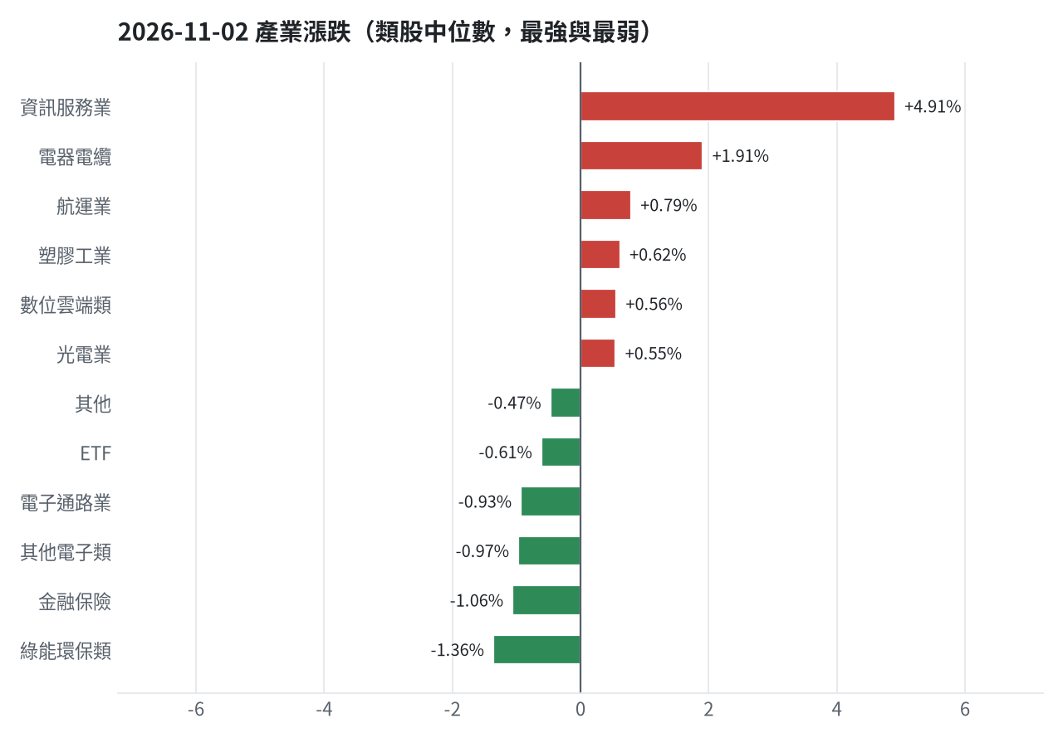
產業強弱
台股投資競賽 開盤前更新 2026-11-04 | 11

Slide 12
虧損如何補回
• 目前累積損益為 -2,366,519 元，虧損比例達 -23.67%，需上漲 31.00%才能回到初始資金。遠東銀、潤泰全因預期報酬不如替換標的，將換股至穩健籃最佳替換候選大山，預期報酬高出 7.95%和 5.83%。國票金、合庫金雖有獲利，但考量到未來一個月預期報酬不高，也將獲利換股至大山，以追求更高報酬。台橡、中砂、帆宣、欣銓、致茂、聯茂、欣興、景碩、合晶等進攻籃持股因已跌破停損價，將依紀律停損換股至進攻籃最佳替換候選騰輝電子-KY，以期更快補回虧損。騰輝電子-KY一個月預期報酬為 14.80%，創新高機率為 29.3%，有望加速虧損回補。
• 累積損益 -2,366,519 元（-23.67%），已實現 -976,081 元
• 回到初始資金需上漲 31.00%；只有正報酬才列入排名，補回虧損是第一優先
• 現有持股依模型加權的一個月預期報酬 +5.14%（約 +392,708 元）
• 進攻籃最佳替換候選：6672 騰輝電子-KY，一個月預期報酬 +14.80%，創新高機率 29.3%
• 穩健籃最佳替換候選：1615 大山，一個月預期報酬 +7.93%，收正報酬機率 73.7%
【換股】2845 遠東銀（-689 元）：1615 大山 扣除換股成本後的預期報酬比續抱高 7.95%（門檻 1.0%），且收正報酬機率不低於原標的 → 換股補回虧損較快；回收資金依綜合分數配置到買進候選，各檔仍受單一標的與產業上限約束
【獲利換股】2889 國票金（+22,659 元）：已獲利 +22,659 元（+3.50%）先入袋；這檔一個月預期只剩 +0.27%，轉買 1615 大山（預期 +7.93%）扣除換股成本後多 7.08%（門檻 1.0%），且收正報酬機率不低於原標的
【獲利換股】5880 合庫金（+55,505 元）：已獲利 +55,505 元（+8.85%）先入袋；這檔一個月預期只剩 +1.07%，轉買 1615 大山（預期 +7.93%）扣除換股成本後多 6.28%（門檻 1.0%），且收正報酬機率不低於原標的
【換股】2915 潤泰全（-8,909 元）：1615 大山 扣除換股成本後的預期報酬比續抱高 5.83%（門檻 1.0%），且收正報酬機率不低於原標的 → 換股補回虧損較快；回收資金依綜合分數配置到買進候選，各檔仍受單一標的與產業上限約束
【停損換股】2103 台橡（-11,527 元）：收盤 25.700000762939453 已跌破停損價 27.7，依紀律出場；資金轉往評分最高的候選標的
【停損換股】1560 中砂（-261,649 元）：收盤 778.0 已跌破停損價 936.69，依紀律出場；資金轉往評分最高的候選標的
【停損換股】6196 帆宣（-318,787 元）：收盤 486.5 已跌破停損價 599.23，依紀律出場；資金轉往評分最高的候選標的
【換股】3591 艾笛森（-37,413 元）：6672 騰輝電子-KY 扣除換股成本後的預期報酬比續抱高 8.45%（門檻 1.0%），且創新高機率不低於原標的 → 換股補回虧損較快；回收資金依綜合分數配置到買進候選，各檔仍受單一標的與產業上限約束
【停損換股】3264 欣銓（-70,378 元）：收盤 195.0 已跌破停損價 229.24，依紀律出場；資金轉往評分最高的候選標的
【停損換股】2360 致茂（-6,565 元）：收盤 1545.0 已跌破停損價 2069.91，依紀律出場；資金轉往評分最高的候選標的
【停損換股】6213 聯茂（-127,035 元）：收盤 600.0 已跌破停損價 639.23，依紀律出場；資金轉往評分最高的候選標的
【停損換股】3037 欣興（-159,420 元）：收盤 902.0 已跌破停損價 1046.11，依紀律出場；資金轉往評分最高的候選標的
【停損換股】3189 景碩（-434,767 元）：收盤 819.0 已跌破停損價 999.0，依紀律出場；資金轉往評分最高的候選標的
【停損換股】6182 合晶（-30,365 元）：收盤 85.30000305175781 已跌破停損價 97.31，依紀律出場；資金轉往評分最高的候選標的
台股投資競賽 開盤前更新 2026-11-04 | 12

Slide 13
國際大事對持股的影響
• 1. AMD與美超微財報及展望優於預期，帶動費半指數與科技晶片股強勁反彈。此事件對景碩、中砂、帆宣、聯茂、欣興等持股有利，預計分別帶來 21,746 元、11,204 元、15,062 元、8,040 元、11,568 元的正面影響，支持續抱，若一個月模型仍在前段班，可作為加碼依據。
2. 美國9月JOLTS職缺意外增加至752.3萬個，顯示就業市場仍具韌性。此事件對合庫金輕度不利，預計影響金額 -888 元，影響有限，維持原決策。
3. 美伊僵局有機會結束且波灣產油國出口增加，國際油價恢復下跌趨勢。此事件對艾笛森、帆宣、聯茂、合晶等持股有利，預計分別帶來 2,756 元、7,740 元、4,200 元、606 元的正面影響，支持續抱。對台橡輕度不利，預計影響金額 -347 元，列入觀察，暫不調整部位。
4. 外資持續大量提款賣超台股並撤出資金，致使新台幣匯率承壓走弱。此事件對景碩輕度不利，預計影響金額 -9,396 元，列入觀察，暫不調整部位。
5. 川普稱美加貿易談判出現進展，即將達成貿易協議。此事件對景碩、中砂、帆宣、聯茂、欣興等持股有利，預計分別帶來 16,242 元、9,337 元、14,434 元、8,100 元、8,021 元的正面影響，支持續抱。
6. 中國製造業PMI與經濟景氣指數跌破榮枯線，顯示經濟陷入衰退壓力。此事件對帆宣、致茂、欣興輕度不利，預計分別帶來 -5,125 元、-79 元、-3,702 元的負面影響，列入觀察，暫不調整部位。
• AMD與美超微財報及展望優於預期，帶動費半指數與科技晶片股強勁反彈。 → 費城半導體↑：預估 +77,406 元（+1.01%）
• 美國9月JOLTS職缺意外增加至752.3萬個，顯示就業市場仍具韌性。 → 美國10年債殖利率↑：預估 -888 元（-0.01%）
• 美伊僵局有機會結束且波灣產油國出口增加，國際油價恢復下跌趨勢。 → 西德州原油↓：預估 +14,955 元（+0.20%）
• 外資持續大量提款賣超台股並撤出資金，致使新台幣匯率承壓走弱。 → 美元兌台幣↑：預估 -9,396 元（-0.12%）
• 川普稱美加貿易談判出現進展，即將達成貿易協議。 → VIX恐慌指數↓：預估 +67,729 元（+0.89%）
• 中國製造業PMI與經濟景氣指數跌破榮枯線，顯示經濟陷入衰退壓力。 → 中國大型股ETF↓：預估 -10,609 元（-0.14%）
台股投資競賽 開盤前更新 2026-11-04 | 13

Slide 14
國際事件：AMD與美超微財報及展望優於預期，帶動費半指數與科技晶片
標的 | 敏感度β | 預估影響 | 金額(元) | 後續決策
5880 合庫金 | 0.0389 | +0.00% | +0 | 歷史相關性 +0.11 未達統計顯著（|r| < 0.125），不列入影響
2889 國票金 | 0.0704 | +0.20% | +1,342 | 影響有限，維持原決策
2845 遠東銀 | 0.0367 | +0.00% | +0 | 歷史相關性 +0.11 未達統計顯著（|r| < 0.125），不列入影響
2915 潤泰全 | 0.0697 | +0.20% | +808 | 影響有限，維持原決策
3189 景碩 | 0.5601 | +1.62% | +21,746 | 有利：支持續抱；若一個月模型仍在前段班，可作為加碼依據
3591 艾笛森 | 0.1714 | +0.49% | +2,701 | 有利：支持續抱；若一個月模型仍在前段班，可作為加碼依據
1560 中砂 | 0.455 | +1.32% | +11,204 | 有利：支持續抱；若一個月模型仍在前段班，可作為加碼依據
6196 帆宣 | 0.4964 | +1.44% | +15,062 | 有利：支持續抱；若一個月模型仍在前段班，可作為加碼依據
6213 聯茂 | 0.462 | +1.34% | +8,040 | 有利：支持續抱；若一個月模型仍在前段班，可作為加碼依據
2103 台橡 | 0.1336 | +0.39% | +301 | 有利：支持續抱；若一個月模型仍在前段班，可作為加碼依據
2360 致茂 | 0.6692 | +1.94% | +240 | 有利：支持續抱；若一個月模型仍在前段班，可作為加碼依據
6182 合晶 | 0.5858 | +1.70% | +1,450 | 有利：支持續抱；若一個月模型仍在前段班，可作為加碼依據
3037 欣興 | 0.7758 | +2.25% | +11,568 | 有利：支持續抱；若一個月模型仍在前段班，可作為加碼依據
3264 欣銓 | 0.52 | +1.51% | +2,944 | 有利：支持續抱；若一個月模型仍在前段班，可作為加碼依據
台股投資競賽 開盤前更新 2026-11-04 | 14

Slide 15
國際事件：美國9月JOLTS職缺意外增加至752.3萬個，顯示就業
標的 | 敏感度β | 預估影響 | 金額(元) | 後續決策
5880 合庫金 | -0.031 | -0.13% | -888 | 影響有限，維持原決策
2889 國票金 | -0.0077 | +0.00% | +0 | 歷史相關性 -0.02 未達統計顯著（|r| < 0.125），不列入影響
2845 遠東銀 | 0.0019 | +0.00% | +0 | 歷史相關性 +0.01 未達統計顯著（|r| < 0.125），不列入影響
2915 潤泰全 | -0.0401 | +0.00% | +0 | 歷史相關性 -0.11 未達統計顯著（|r| < 0.125），不列入影響
3189 景碩 | -0.0503 | +0.00% | +0 | 歷史相關性 -0.04 未達統計顯著（|r| < 0.125），不列入影響
3591 艾笛森 | -0.0146 | +0.00% | +0 | 歷史相關性 -0.02 未達統計顯著（|r| < 0.125），不列入影響
1560 中砂 | 0.0024 | +0.00% | +0 | 歷史相關性 +0.00 未達統計顯著（|r| < 0.125），不列入影響
6196 帆宣 | -0.0814 | +0.00% | +0 | 歷史相關性 -0.10 未達統計顯著（|r| < 0.125），不列入影響
6213 聯茂 | -0.0601 | +0.00% | +0 | 歷史相關性 -0.05 未達統計顯著（|r| < 0.125），不列入影響
2103 台橡 | 0.0697 | +0.00% | +0 | 歷史相關性 +0.09 未達統計顯著（|r| < 0.125），不列入影響
2360 致茂 | -0.0759 | +0.00% | +0 | 歷史相關性 -0.07 未達統計顯著（|r| < 0.125），不列入影響
6182 合晶 | -0.1252 | +0.00% | +0 | 歷史相關性 -0.10 未達統計顯著（|r| < 0.125），不列入影響
3037 欣興 | -0.0233 | +0.00% | +0 | 歷史相關性 -0.02 未達統計顯著（|r| < 0.125），不列入影響
3264 欣銓 | -0.0378 | +0.00% | +0 | 歷史相關性 -0.03 未達統計顯著（|r| < 0.125），不列入影響
台股投資競賽 開盤前更新 2026-11-04 | 15

Slide 16
國際事件：美伊僵局有機會結束且波灣產油國出口增加，國際油價恢復下跌
標的 | 敏感度β | 預估影響 | 金額(元) | 後續決策
5880 合庫金 | -0.0149 | +0.00% | +0 | 歷史相關性 -0.05 未達統計顯著（|r| < 0.125），不列入影響
2889 國票金 | -0.0159 | +0.00% | +0 | 歷史相關性 -0.04 未達統計顯著（|r| < 0.125），不列入影響
2845 遠東銀 | -0.0166 | +0.00% | +0 | 歷史相關性 -0.06 未達統計顯著（|r| < 0.125），不列入影響
2915 潤泰全 | -0.004 | +0.00% | +0 | 歷史相關性 -0.01 未達統計顯著（|r| < 0.125），不列入影響
3189 景碩 | -0.0835 | +0.00% | +0 | 歷史相關性 -0.06 未達統計顯著（|r| < 0.125），不列入影響
3591 艾笛森 | -0.1461 | +0.50% | +2,756 | 有利：支持續抱；若一個月模型仍在前段班，可作為加碼依據
1560 中砂 | -0.0911 | +0.00% | +0 | 歷史相關性 -0.09 未達統計顯著（|r| < 0.125），不列入影響
6196 帆宣 | -0.2144 | +0.74% | +7,740 | 有利：支持續抱；若一個月模型仍在前段班，可作為加碼依據
6213 聯茂 | -0.2035 | +0.70% | +4,200 | 有利：支持續抱；若一個月模型仍在前段班，可作為加碼依據
2103 台橡 | 0.1304 | -0.45% | -347 | 輕度不利：列入觀察，暫不調整部位
2360 致茂 | -0.1358 | +0.00% | +0 | 歷史相關性 -0.11 未達統計顯著（|r| < 0.125），不列入影響
6182 合晶 | -0.2054 | +0.71% | +606 | 有利：支持續抱；若一個月模型仍在前段班，可作為加碼依據
3037 欣興 | -0.1131 | +0.00% | +0 | 歷史相關性 -0.08 未達統計顯著（|r| < 0.125），不列入影響
3264 欣銓 | -0.1081 | +0.00% | +0 | 歷史相關性 -0.08 未達統計顯著（|r| < 0.125），不列入影響
台股投資競賽 開盤前更新 2026-11-04 | 16

Slide 17
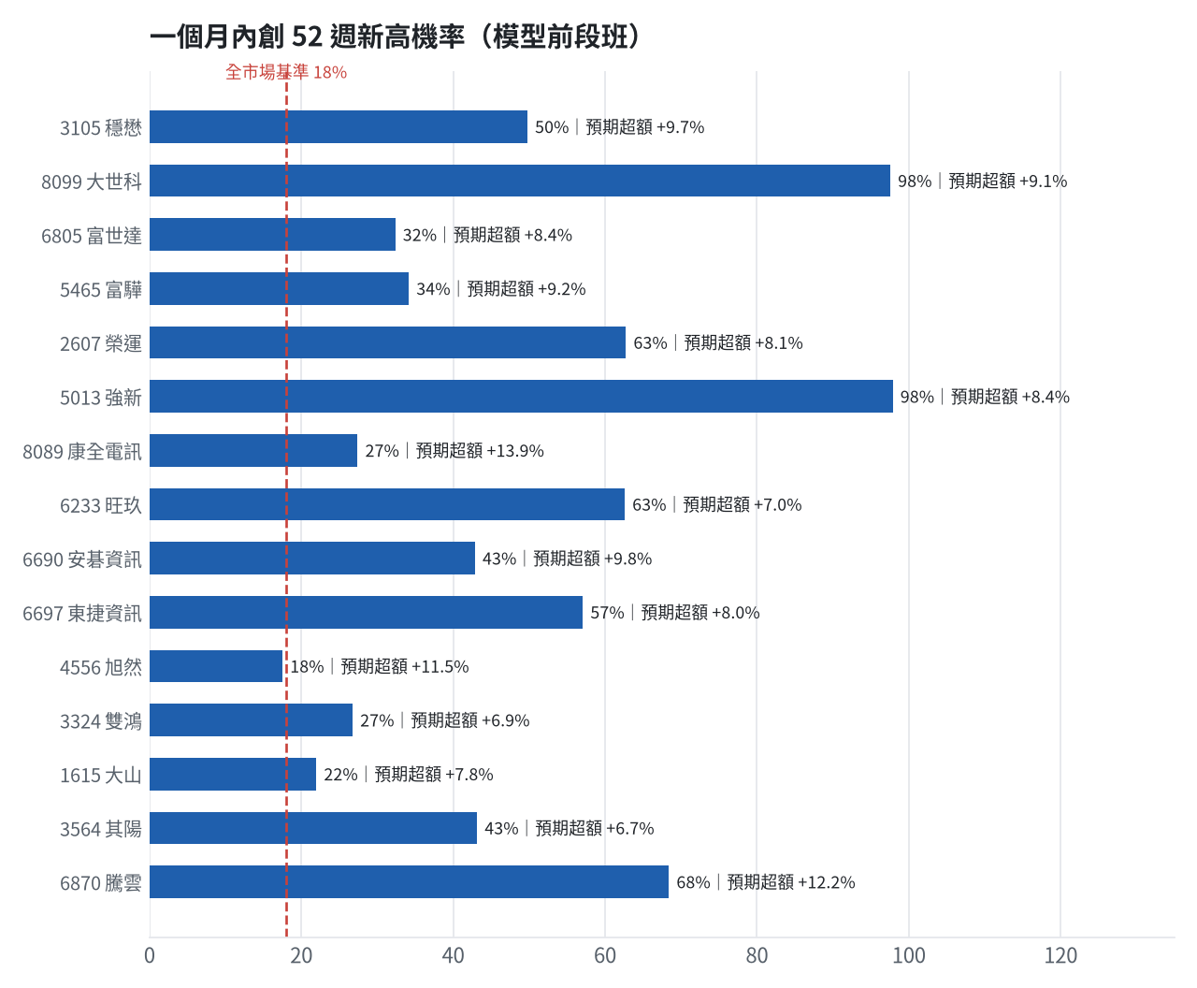
全市場一個月創新高潛力
• 掃描 696 檔上市櫃股票與 ETF
• 全市場基準創新高率 18.0%
• 模型：梯度提升樹，滾動時間外驗證
台股投資競賽 開盤前更新 2026-11-04 | 17

Slide 18
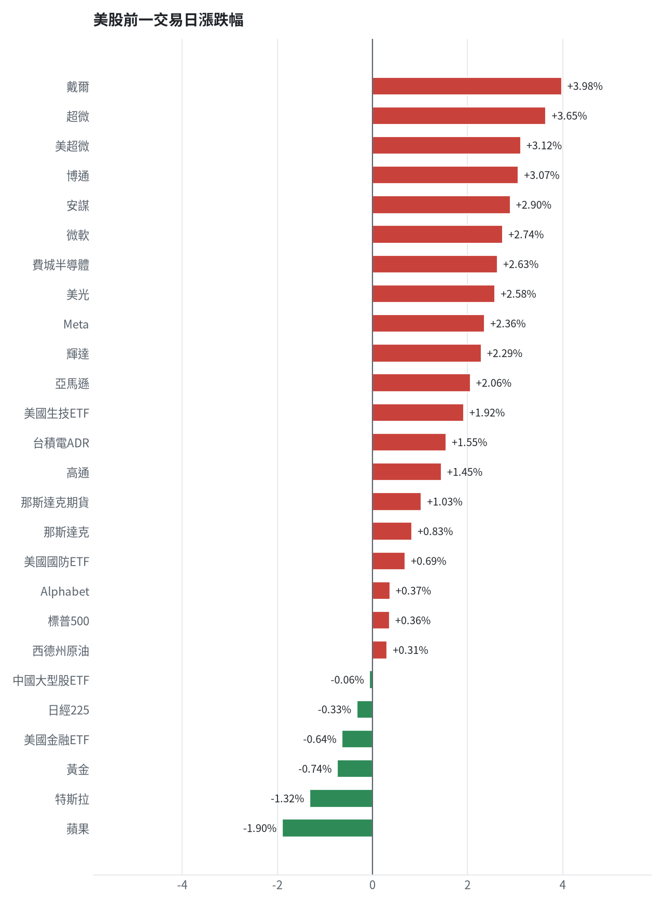
美股隔夜表現
台股投資競賽 開盤前更新 2026-11-04 | 18

Slide 19
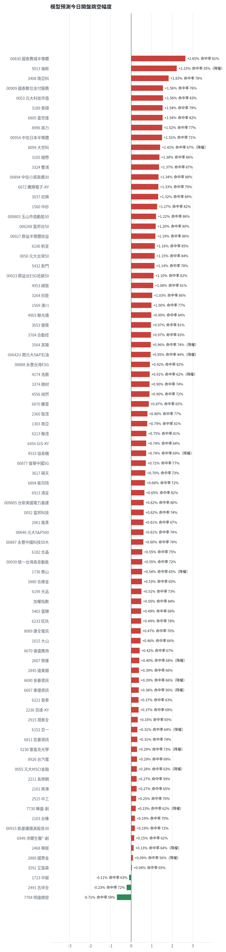
台股開盤預測（美股 → 台股）
• Ridge 迴歸：費半、那指期、台積電 ADR、VIX、匯率、產業對應美股
• 命中率＝樣本外方向命中率
• 低於 55% 或不如基準者降權
台股投資競賽 開盤前更新 2026-11-04 | 19

Slide 20
交易建議總表
動作 | 標的 | 數量 | 限價 | 停損 | 金額 | 權重
賣出 | 穩健｜5880 合庫金 | 24 張 | 28.15 | - | 682,800 | -
賣出 | 穩健｜2889 國票金 | 40 張+416股 | 16.4 | - | 670,906 | -
賣出 | 穩健｜2845 遠東銀 | 36 張+71股 | 12.8 | - | 467,119 | -
賣出 | 穩健｜2915 潤泰全 | 7 張+173股 | 55.7 | - | 403,840 | -
賣出 | 進攻｜3189 景碩 | 1 張+639股 | 810.0 | - | 1,342,341 | -
賣出 | 進攻｜3591 艾笛森 | 20 張+528股 | 26.55 | - | 551,177 | -
賣出 | 進攻｜1560 中砂 | 1 張+91股 | 770.0 | - | 848,798 | -
賣出 | 進攻｜6196 帆宣 | 2 張+150股 | 481.5 | - | 1,045,975 | -
賣出 | 進攻｜6213 聯茂 | 1 張 | 594.0 | - | 600,000 | -
賣出 | 進攻｜2103 台橡 | 3 張 | 25.4 | - | 77,100 | -
賣出 | 穩健｜2360 致茂 | 0 張+8股 | 1525.0 | - | 12,360 | -
賣出 | 進攻｜6182 合晶 | 1 張 | 84.4 | - | 85,300 | -
賣出 | 進攻｜3037 欣興 | 0 張+570股 | 892.0 | - | 514,140 | -
賣出 | 進攻｜3264 欣銓 | 1 張 | 193.0 | - | 195,000 | -
台股投資競賽 開盤前更新 2026-11-04 | 20

Slide 21
賣出 5880 合庫金｜24 張
賣出原因
• 換股計畫 → 獲利換股：已獲利 +55,505 元（+8.85%）先入袋；這檔一個月預期只剩 +1.07%，轉買 1615 大山（預期 +7.93%）扣除換股成本後多 6.28%（門檻 1.0%），且收正報酬機率不低於原標的
為何賣這個股數
• 全數賣出 24 張（24,000 股），回收資金約 682,800 元，依分數重新配置到同一籃的買進候選（最佳替換標的 1615 大山，實際買進股數受單一標的與產業上限約束，見買進明細）；部分換股會讓兩檔都表現平庸，因此一次換完
• 賣出後剩餘 0 股
台股投資競賽 開盤前更新 2026-11-04 | 21

Slide 22
賣出 2889 國票金｜40 張 + 416 股
賣出原因
• 換股計畫 → 獲利換股：已獲利 +22,659 元（+3.50%）先入袋；這檔一個月預期只剩 +0.27%，轉買 1615 大山（預期 +7.93%）扣除換股成本後多 7.08%（門檻 1.0%），且收正報酬機率不低於原標的
為何賣這個股數
• 全數賣出 40 張又 416 股（共 40,416 股），回收資金約 670,906 元，依分數重新配置到同一籃的買進候選（最佳替換標的 1615 大山，實際買進股數受單一標的與產業上限約束，見買進明細）；部分換股會讓兩檔都表現平庸，因此一次換完
• 賣出後剩餘 0 股
台股投資競賽 開盤前更新 2026-11-04 | 22

Slide 23
賣出 2845 遠東銀｜36 張 + 71 股
賣出原因
• 虧損補回計畫 → 換股：1615 大山 扣除換股成本後的預期報酬比續抱高 7.95%（門檻 1.0%），且收正報酬機率不低於原標的 → 換股補回虧損較快；回收資金依綜合分數配置到買進候選，各檔仍受單一標的與產業上限約束；同時風險警示：負面新聞：公司公告受金管會裁罰案說明；股價偏弱，減碼三分之一；法人近 5 日賣超 4,657 張，籌碼轉弱
為何賣這個股數
• 全數賣出 36 張又 71 股（共 36,071 股），回收資金約 467,119 元，依分數重新配置到同一籃的買進候選（最佳替換標的 1615 大山，實際買進股數受單一標的與產業上限約束，見買進明細）；部分換股會讓兩檔都表現平庸，因此一次換完
• 賣出後剩餘 0 股
台股投資競賽 開盤前更新 2026-11-04 | 23

Slide 24
賣出 2915 潤泰全｜7 張 + 173 股
賣出原因
• 虧損補回計畫 → 換股：1615 大山 扣除換股成本後的預期報酬比續抱高 5.83%（門檻 1.0%），且收正報酬機率不低於原標的 → 換股補回虧損較快；回收資金依綜合分數配置到買進候選，各檔仍受單一標的與產業上限約束
為何賣這個股數
• 全數賣出 7 張又 173 股（共 7,173 股），回收資金約 403,840 元，依分數重新配置到同一籃的買進候選（最佳替換標的 1615 大山，實際買進股數受單一標的與產業上限約束，見買進明細）；部分換股會讓兩檔都表現平庸，因此一次換完
• 賣出後剩餘 0 股
台股投資競賽 開盤前更新 2026-11-04 | 24

Slide 25
賣出 3189 景碩｜1 張 + 639 股
賣出原因
• 觸發停損：收盤 819.00 元 ≤ 停損價 999.00 元（成本 1084.26 元，損益 -24.46%）；同時風險警示：已跌破停損價 999.0（目前 860.0）：依紀律全數出場；法人近 5 日賣超 9,078 張，籌碼轉弱
為何賣這個股數
• 停損一律全數出場，避免虧損擴大；紀律優先於預測
• 賣出後剩餘 0 股
台股投資競賽 開盤前更新 2026-11-04 | 25

Slide 26
賣出 3591 艾笛森｜20 張 + 528 股
賣出原因
• 虧損補回計畫 → 換股：6672 騰輝電子-KY 扣除換股成本後的預期報酬比續抱高 8.45%（門檻 1.0%），且創新高機率不低於原標的 → 換股補回虧損較快；回收資金依綜合分數配置到買進候選，各檔仍受單一標的與產業上限約束；同時風險警示：已跌破停損價 25.11（目前 24.35）：依紀律全數出場
為何賣這個股數
• 全數賣出 20 張又 528 股（共 20,528 股），回收資金約 551,177 元，依分數重新配置到同一籃的買進候選（最佳替換標的 6672 騰輝電子-KY，實際買進股數受單一標的與產業上限約束，見買進明細）；部分換股會讓兩檔都表現平庸，因此一次換完
• 賣出後剩餘 0 股
台股投資競賽 開盤前更新 2026-11-04 | 26

Slide 27
賣出 1560 中砂｜1 張 + 91 股
賣出原因
• 觸發停損：收盤 778.00 元 ≤ 停損價 936.69 元（成本 1017.82 元，損益 -23.56%）；同時風險警示：已跌破停損價 936.69（目前 798.0）：依紀律全數出場；負面新聞：公司更正資金貸與資訊揭露明細表；股價偏弱，減碼三分之一；法人近 5 日賣超 522 張，籌碼轉弱
為何賣這個股數
• 停損一律全數出場，避免虧損擴大；紀律優先於預測
• 賣出後剩餘 0 股
台股投資競賽 開盤前更新 2026-11-04 | 27

Slide 28
賣出 6196 帆宣｜2 張 + 150 股
賣出原因
• 觸發停損：收盤 486.50 元 ≤ 停損價 599.23 元（成本 634.77 元，損益 -23.36%）；同時風險警示：已跌破停損價 599.23（目前 505.0）：依紀律全數出場
為何賣這個股數
• 停損一律全數出場，避免虧損擴大；紀律優先於預測
• 賣出後剩餘 0 股
台股投資競賽 開盤前更新 2026-11-04 | 28

Slide 29
賣出 6213 聯茂｜1 張
賣出原因
• 觸發停損：收盤 600.00 元 ≤ 停損價 639.23 元（成本 727.03 元，損益 -17.47%）；同時風險警示：已跌破停損價 639.23（目前 630.0）：依紀律全數出場；負面新聞：股票交易達標準被列為注意股；股價偏弱，減碼三分之一
為何賣這個股數
• 停損一律全數出場，避免虧損擴大；紀律優先於預測
• 賣出後剩餘 0 股
台股投資競賽 開盤前更新 2026-11-04 | 29

Slide 30
賣出 2103 台橡｜3 張
賣出原因
• 觸發停損：收盤 25.70 元 ≤ 停損價 27.70 元（成本 29.54 元，損益 -13.01%）；同時風險警示：已跌破停損價 27.7（目前 25.8）：依紀律全數出場；法人近 5 日賣超 3,163 張，籌碼轉弱
為何賣這個股數
• 停損一律全數出場，避免虧損擴大；紀律優先於預測
• 賣出後剩餘 0 股
台股投資競賽 開盤前更新 2026-11-04 | 30

Slide 31
賣出 2360 致茂｜0 張 + 8 股
賣出原因
• 觸發停損：收盤 1545.00 元 ≤ 停損價 2069.91 元（成本 2365.62 元，損益 -34.69%）；同時風險警示：已跌破停損價 2069.91（目前 1465.0）：依紀律全數出場；單日重挫 -5.18%：先減碼三分之一，確認原因後再決定
為何賣這個股數
• 停損一律全數出場，避免虧損擴大；紀律優先於預測
• 賣出後剩餘 0 股
台股投資競賽 開盤前更新 2026-11-04 | 31

Slide 32
賣出 6182 合晶｜1 張
賣出原因
• 觸發停損：收盤 85.30 元 ≤ 停損價 97.31 元（成本 115.67 元，損益 -26.25%）；同時風險警示：已跌破停損價 97.31（目前 87.5）：依紀律全數出場；負面新聞：董事會決議辦理現金增資發行新股、發行無擔保轉換公司債及更正資金貸與資訊；股價偏弱，減碼三分之一
為何賣這個股數
• 停損一律全數出場，避免虧損擴大；紀律優先於預測
• 賣出後剩餘 0 股
台股投資競賽 開盤前更新 2026-11-04 | 32

Slide 33
賣出 3037 欣興｜0 張 + 570 股
賣出原因
• 觸發停損：收盤 902.00 元 ≤ 停損價 1046.11 元（成本 1181.68 元，損益 -23.67%）；同時風險警示：已跌破停損價 1046.11（目前 911.0）：依紀律全數出場；法人近 5 日賣超 10,483 張，籌碼轉弱
為何賣這個股數
• 停損一律全數出場，避免虧損擴大；紀律優先於預測
• 賣出後剩餘 0 股
台股投資競賽 開盤前更新 2026-11-04 | 33

Slide 34
賣出 3264 欣銓｜1 張
賣出原因
• 觸發停損：收盤 195.00 元 ≤ 停損價 229.24 元（成本 265.38 元，損益 -26.52%）；同時風險警示：已跌破停損價 229.24（目前 195.0）：依紀律全數出場；法人近 5 日賣超 18,807 張，籌碼轉弱
為何賣這個股數
• 停損一律全數出場，避免虧損擴大；紀律優先於預測
• 賣出後剩餘 0 股
台股投資競賽 開盤前更新 2026-11-04 | 34

Slide 35
買進【穩健籃】3704 合勤控｜25 張 + 601 股｜限價 37.25
• 合勤控穩健分數達標，一個月收正報酬機率高，買進 25 張又 601 股。停損設在 34.60 元，獲利達 10%或有更好標的時換股。
為何選擇這檔
【穩健籃】穩健分數 +0.35 達門檻（+0.20）；一個月收正報酬機率 64.7%、預期最大回檔 -7.0%，且未過熱
• 穩健模型：未來一個月收正報酬機率 64.7%（全市場基準 51.8%），預期最大回檔 -7.0%（回檔幅度排名全市場最小的前 11%）
• 持有到比賽結束（約 40 個交易日）：收正報酬機率 69.3%、預期報酬 +13.8%（模型估計，不是保證）
• 風險：60 日 β = 0.65（大盤漲跌 1% 時約變動 0.65%），日波動 2.14%
為何是這個股數
• 籃子配置：穩健籃佔目標持股 65% → 目標金額 4,465,586 元（已持有 0 元）
• 風險預算：總資產 7,633,481 元 × 每筆風險 0.8% × 信心係數 0.94（由穩健分數 +0.35 換算）= 57,251 元
• 停損距離：取 2×ATR14 = 2.61 與距 10 日低點 37.10 的距離 0.15 之較大者 = 2.61 元（進場 37.25 → 停損 34.60 元，7.0%）
• 風險法可買股數 = 57,251 ÷ 2.61 = 21,959 股
• 為補足穩健籃目標金額上調 3,642 股
• 進場價：穩健籃不追價：限價取預測開盤價 37.61 與前一日收盤 37.25 的較低者 = 37.25
• 取整後：25 張又 601 股（共 25,601 股），金額約 953,637 元，佔總資產 12.5%
多買／少買原因
【多買】日均波動（ATR）3.5%，波動溫和 → 可承擔較多股數
【多買】一個月收正報酬機率 64.7%，可提高「正報酬晉級」機率
【多買】月營收年增 +46.2%，基本面支撐
【少買】穩健分數 +0.35 普通，信心係數 0.94 < 1 縮小部位
【少買】預期最大回檔 -7.0%，下檔風險偏大
出場計畫（賣出條件與張數）
• 停損：收盤跌破 34.60 元全數賣出 25 張又 601 股（共 25,601 股）
• 訊號轉弱（穩健分數 ≤ -0.30）先減碼一半
• 結單轉股：持有滿 10 個交易日後，綜合排名出現扣成本後預期多 1% 以上的股票就全部賣出換股；獲利已達 10% 時多 2% 就可以當天換
台股投資競賽 開盤前更新 2026-11-04 | 35

Slide 36
買進【穩健籃】4953 緯致｜9 張 + 460 股｜限價 120.5
• 緯致穩健分數達標，預期最大回檔小，買進 9 張又 460 股。停損設在 113.00 元，獲利達 10%或有更好標的時換股。
為何選擇這檔
【穩健籃】穩健分數 +0.28 達門檻（+0.20）；一個月收正報酬機率 53.8%、預期最大回檔 -6.0%，且未過熱
• 穩健模型：未來一個月收正報酬機率 53.8%（全市場基準 51.8%），預期最大回檔 -6.0%（回檔幅度排名全市場最小的前 3%）
• 持有到比賽結束（約 40 個交易日）：收正報酬機率 52.8%、預期報酬 +6.6%（模型估計，不是保證）
• 風險：60 日 β = 0.32（大盤漲跌 1% 時約變動 0.32%），日波動 1.69%
為何是這個股數
• 籃子配置：穩健籃佔目標持股 65% → 目標金額 4,465,586 元（已持有 0 元）
• 風險預算：總資產 7,633,481 元 × 每筆風險 0.8% × 信心係數 0.85（由穩健分數 +0.28 換算）= 51,755 元
• 停損距離：取 2×ATR14 = 7.21 與距 10 日低點 117.00 的距離 3.50 之較大者 = 7.21 元（進場 120.50 → 停損 113.00 元，6.0%）
• 風險法可買股數 = 51,755 ÷ 7.21 = 7,174 股
• 為補足穩健籃目標金額上調 2,287 股
• 進場價：穩健籃不追價：限價取預測開盤價 121.8 與前一日收盤 120.5 的較低者 = 120.5
• 取整後：9 張又 460 股（共 9,460 股），金額約 1,139,930 元，佔總資產 14.9%
多買／少買原因
【多買】日均波動（ATR）3.0%，波動溫和 → 可承擔較多股數
【少買】穩健分數 +0.28 普通，信心係數 0.85 < 1 縮小部位
【少買】一個月收正報酬機率 53.8%，勝率普通
【少買】預期最大回檔 -6.0%，下檔風險偏大
出場計畫（賣出條件與張數）
• 停損：收盤跌破 113.00 元全數賣出 9 張又 460 股（共 9,460 股）
• 訊號轉弱（穩健分數 ≤ -0.30）先減碼一半
• 結單轉股：持有滿 10 個交易日後，綜合排名出現扣成本後預期多 1% 以上的股票就全部賣出換股；獲利已達 10% 時多 2% 就可以當天換
台股投資競賽 開盤前更新 2026-11-04 | 36

Slide 37
買進【穩健籃】6690 安碁資訊｜5 張 + 611 股｜限價 190.5
• 安碁資訊穩健分數達標，法人連續買超，買進 5 張又 611 股。停損設在 174.00 元，獲利達 10%或有更好標的時換股。
為何選擇這檔
【穩健籃】穩健分數 +0.27 達門檻（+0.20）；一個月收正報酬機率 51.2%、預期最大回檔 -8.2%，且未過熱
• 穩健模型：未來一個月收正報酬機率 51.2%（全市場基準 51.8%），預期最大回檔 -8.2%（回檔幅度排名全市場最小的前 21%）
• 持有到比賽結束（約 40 個交易日）：收正報酬機率 57.4%、預期報酬 +9.4%（模型估計，不是保證）
• 風險：60 日 β = -0.06（大盤漲跌 1% 時約變動 -0.06%），日波動 2.11%
為何是這個股數
• 籃子配置：穩健籃佔目標持股 65% → 目標金額 4,465,586 元（已持有 0 元）
• 風險預算：總資產 7,633,481 元 × 每筆風險 0.8% × 信心係數 0.83（由穩健分數 +0.27 換算）= 50,992 元
• 停損距離：取 2×ATR14 = 16.29 與距 10 日低點 176.50 的距離 14.00 之較大者 = 16.29 元（進場 190.50 → 停損 174.00 元，8.5%）
• 風險法可買股數 = 50,992 ÷ 16.29 = 3,131 股
• 為補足穩健籃目標金額上調 2,480 股
• 進場價：穩健籃不追價：限價取預測開盤價 191.24 與前一日收盤 190.5 的較低者 = 190.5
• 取整後：5 張又 611 股（共 5,611 股），金額約 1,068,896 元，佔總資產 14.0%
多買／少買原因
【多買】法人連續買超 4 日，籌碼穩定
【少買】穩健分數 +0.27 普通，信心係數 0.83 < 1 縮小部位
【少買】日均波動（ATR）4.3%，波動大 → 停損距離遠 → 股數少
【少買】一個月收正報酬機率 51.2%，勝率普通
【少買】預期最大回檔 -8.2%，下檔風險偏大
出場計畫（賣出條件與張數）
• 停損：收盤跌破 174.00 元全數賣出 5 張又 611 股（共 5,611 股）
• 訊號轉弱（穩健分數 ≤ -0.30）先減碼一半
• 結單轉股：持有滿 10 個交易日後，綜合排名出現扣成本後預期多 1% 以上的股票就全部賣出換股；獲利已達 10% 時多 2% 就可以當天換
台股投資競賽 開盤前更新 2026-11-04 | 37

Slide 38
買進【穩健籃】1615 大山｜19 張 + 580 股｜限價 48.7
• 大山穩健分數達標，月營收年增高，買進 19 張又 580 股。停損設在 43.95 元，獲利達 10%或有更好標的時換股。
為何選擇這檔
【穩健籃】穩健分數 +0.26 達門檻（+0.20）；一個月收正報酬機率 73.7%、預期最大回檔 -7.3%，且未過熱
• 穩健模型：未來一個月收正報酬機率 73.7%（全市場基準 51.8%），預期最大回檔 -7.3%（回檔幅度排名全市場最小的前 14%）
• 持有到比賽結束（約 40 個交易日）：收正報酬機率 68.0%、預期報酬 +8.4%（模型估計，不是保證）
• 風險：60 日 β = 0.06（大盤漲跌 1% 時約變動 0.06%），日波動 4.55%
為何是這個股數
• 籃子配置：穩健籃佔目標持股 65% → 目標金額 4,465,586 元（已持有 0 元）
• 風險預算：總資產 7,633,481 元 × 每筆風險 0.8% × 信心係數 0.82（由穩健分數 +0.26 換算）= 50,076 元
• 停損距離：取 2×ATR14 = 4.74 與距 10 日低點 47.85 的距離 0.85 之較大者 = 4.74 元（進場 48.70 → 停損 43.95 元，9.7%）
• 風險法可買股數 = 50,076 ÷ 4.74 = 10,574 股
• 為補足穩健籃目標金額上調 9,006 股
• 進場價：穩健籃不追價：限價取預測開盤價 48.92 與前一日收盤 48.70000076293945 的較低者 = 48.7
• 取整後：19 張又 580 股（共 19,580 股），金額約 953,546 元，佔總資產 12.5%
多買／少買原因
【多買】法人連續買超 3 日，籌碼穩定
【多買】一個月收正報酬機率 73.7%，可提高「正報酬晉級」機率
【多買】月營收年增 +63.4%，基本面支撐
【少買】穩健分數 +0.26 普通，信心係數 0.82 < 1 縮小部位
【少買】日均波動（ATR）4.9%，波動大 → 停損距離遠 → 股數少
【少買】預期最大回檔 -7.3%，下檔風險偏大
出場計畫（賣出條件與張數）
• 停損：收盤跌破 43.95 元全數賣出 19 張又 580 股（共 19,580 股）
• 訊號轉弱（穩健分數 ≤ -0.30）先減碼一半
• 結單轉股：持有滿 10 個交易日後，綜合排名出現扣成本後預期多 1% 以上的股票就全部賣出換股；獲利已達 10% 時多 2% 就可以當天換
台股投資競賽 開盤前更新 2026-11-04 | 38

Slide 39
買進【進攻籃】3105 穩懋｜0 張 + 961 股｜限價 541.0
• 穩懋綜合分數高且預期超額報酬排名靠前，買進 961 股。停損設在 486.50 元，突破 52 週高點 637.0 元後續抱。
為何選擇這檔
【進攻籃】綜合分數 +0.76 達門檻（+0.30）；一個月模型預期超額報酬排名全市場前 6%、創新高機率 49.8%
• 一個月模型：創 52 週新高機率 49.8%（全市場基準 18.0%，排名前 5%），預期超額報酬 +9.65%（排名前 6%）
• 距 52 週高點 -16.8%（52 週高 637.0，現價 530.0）
• 動能：近 20 日 -1.5%、近 60 日 +55.0%，相對大盤 20 日 +5.6%、60 日 +51.4%
為何是這個股數
• 籃子配置：進攻籃佔目標持股 35% → 目標金額 2,404,546 元（已持有 0 元）
• 風險預算：總資產 7,633,481 元 × 每筆風險 0.8% × 信心係數 1.45（由綜合分數 +0.76 換算）= 88,243 元
• 停損距離：取 2×ATR14 = 89.43 與距 10 日低點 454.00 的距離 87.00 之較大者，但不超過進場價 10%（54.10） = 54.10 元（進場 541.00 → 停損 486.50 元，10.0%）
• 風險法可買股數 = 88,243 ÷ 54.10 = 1,631 股
• 進攻籃合計超過籃子上限，等比例下修 670 股
• 進場價：限價 = 預測開盤價 537.33 × (1 + 0.5%) = 541.0，提高成交機率
• 取整後：961 股（零股），金額約 519,901 元，佔總資產 6.8%
多買／少買原因
【多買】綜合分數 +0.76 高，信心係數 1.45 ≥ 1 放大部位
【多買】月營收年增 +30.0%，基本面支撐
【少買】日均波動（ATR）8.4%，波動大 → 停損距離遠 → 股數少
【少買】一個月內創新高機率 49.8%，勝率普通故保守配置
出場計畫（賣出條件與張數）
• 一個月目標：突破 52 週高點 637.0 元（距現價 16.8%）即確認創新高，續抱讓獲利奔跑
• 停損：收盤跌破 486.50 元全數賣出 961 股（零股）
• 訊號轉弱（綜合分數 ≤ -0.30）先減碼一半
台股投資競賽 開盤前更新 2026-11-04 | 39

Slide 40
買進【進攻籃】6805 富世達｜0 張 + 228 股｜限價 2205.0
• 富世達綜合分數高且法人連續買超，買進 228 股。停損設在 1980.00 元，突破 52 週高點 2750.0 元後續抱。
為何選擇這檔
【進攻籃】綜合分數 +0.72 達門檻（+0.30）；一個月模型預期超額報酬排名全市場前 9%、創新高機率 32.4%
• 一個月模型：創 52 週新高機率 32.4%（全市場基準 18.0%，排名前 11%），預期超額報酬 +8.41%（排名前 9%）
• 距 52 週高點 -21.4%（52 週高 2750.0，現價 2160.0）
• 動能：近 20 日 -9.6%、近 60 日 +35.9%，相對大盤 20 日 -2.5%、60 日 +32.2%
為何是這個股數
• 籃子配置：進攻籃佔目標持股 35% → 目標金額 2,404,546 元（已持有 0 元）
• 風險預算：總資產 7,633,481 元 × 每筆風險 0.8% × 信心係數 1.40（由綜合分數 +0.72 換算）= 85,571 元
• 停損距離：取 2×ATR14 = 328.57 與距 10 日低點 2115.00 的距離 90.00 之較大者，但不超過進場價 10%（220.50） = 220.50 元（進場 2205.00 → 停損 1980.00 元，10.0%）
• 風險法可買股數 = 85,571 ÷ 220.50 = 388 股
• 進攻籃合計超過籃子上限，等比例下修 159 股
• 進場價：限價 = 預測開盤價 2193.33 × (1 + 0.5%) = 2205.0，提高成交機率
• 取整後：228 股（零股），金額約 502,740 元，佔總資產 6.6%
多買／少買原因
【多買】綜合分數 +0.72 高，信心係數 1.40 ≥ 1 放大部位
【多買】法人連續買超 6 日，籌碼穩定
【多買】月營收年增 +32.2%，基本面支撐
【少買】日均波動（ATR）7.6%，波動大 → 停損距離遠 → 股數少
【少買】一個月內創新高機率 32.4%，勝率普通故保守配置
出場計畫（賣出條件與張數）
• 一個月目標：突破 52 週高點 2750.0 元（距現價 21.4%）即確認創新高，續抱讓獲利奔跑
• 停損：收盤跌破 1980.00 元全數賣出 228 股（零股）
• 訊號轉弱（綜合分數 ≤ -0.30）先減碼一半
台股投資競賽 開盤前更新 2026-11-04 | 40

Slide 41
買進【進攻籃】5465 富驊｜14 張｜限價 35.85
• 富驊綜合分數高且月營收年增高，買進 14 張。停損設在 32.25 元，突破 52 週高點 45.35 元後續抱。
為何選擇這檔
【進攻籃】綜合分數 +0.72 達門檻（+0.30）；一個月模型預期超額報酬排名全市場前 8%、創新高機率 34.2%
• 一個月模型：創 52 週新高機率 34.2%（全市場基準 18.0%，排名前 10%），預期超額報酬 +9.21%（排名前 8%）
• 距 52 週高點 -21.7%（52 週高 45.35，現價 35.5）
• 動能：近 20 日 +4.9%、近 60 日 +66.7%，相對大盤 20 日 +12.0%、60 日 +63.1%
為何是這個股數
• 籃子配置：進攻籃佔目標持股 35% → 目標金額 2,404,546 元（已持有 0 元）
• 風險預算：總資產 7,633,481 元 × 每筆風險 0.8% × 信心係數 1.40（由綜合分數 +0.72 換算）= 85,266 元
• 停損距離：取 2×ATR14 = 5.59 與距 10 日低點 34.20 的距離 1.65 之較大者，但不超過進場價 10%（3.59） = 3.59 元（進場 35.85 → 停損 32.25 元，10.0%）
• 風險法可買股數 = 85,266 ÷ 3.59 = 23,784 股
• 進攻籃合計超過籃子上限，等比例下修 9,766 股
• 受可用資金限制，實際買 14,000 股
• 進場價：限價 = 預測開盤價 35.67 × (1 + 0.5%) = 35.85，提高成交機率
• 取整後：14 張（14,000 股），金額約 501,900 元，佔總資產 6.6%
• 零股 17 股只有 609 元，低於 14,035 元會被最低手續費 20 元拉高費率（約 3.28%），所以不買零股
多買／少買原因
【多買】綜合分數 +0.72 高，信心係數 1.40 ≥ 1 放大部位
【多買】月營收年增 +36.8%，基本面支撐
【少買】日均波動（ATR）7.9%，波動大 → 停損距離遠 → 股數少
【少買】一個月內創新高機率 34.2%，勝率普通故保守配置
出場計畫（賣出條件與張數）
• 一個月目標：突破 52 週高點 45.35 元（距現價 21.7%）即確認創新高，續抱讓獲利奔跑
• 停損：收盤跌破 32.25 元全數賣出 14 張（14,000 股）
• 訊號轉弱（綜合分數 ≤ -0.30）先減碼一半
台股投資競賽 開盤前更新 2026-11-04 | 41

Slide 42
買進【進攻籃】2607 榮運｜11 張 + 308 股｜限價 58.9
• 榮運綜合分數高且創新高機率高，買進 11 張又 308 股。停損設在 54.50 元，突破 52 週高點 60.8 元後續抱。
為何選擇這檔
【進攻籃】綜合分數 +0.71 達門檻（+0.30）；一個月模型預期超額報酬排名全市場前 11%、創新高機率 62.7%
• 一個月模型：創 52 週新高機率 62.7%（全市場基準 18.0%，排名前 3%），預期超額報酬 +8.07%（排名前 11%）
• 距 52 週高點 -4.1%（52 週高 60.8，現價 58.3）
• 動能：近 20 日 +8.4%、近 60 日 +24.2%，相對大盤 20 日 +15.5%、60 日 +20.6%
為何是這個股數
• 籃子配置：進攻籃佔目標持股 35% → 目標金額 2,404,546 元（已持有 0 元）
• 風險預算：總資產 7,633,481 元 × 每筆風險 0.8% × 信心係數 1.39（由綜合分數 +0.71 換算）= 84,884 元
• 停損距離：取 2×ATR14 = 2.73 與距 10 日低點 54.60 的距離 4.30 之較大者 = 4.30 元（進場 58.90 → 停損 54.50 元，7.3%）
• 風險法可買股數 = 84,884 ÷ 4.30 = 19,741 股
• 受「流動性上限（20 日均量 959 張 × 2%）」限制，下修至 19,188 股
• 進攻籃合計超過籃子上限，等比例下修 7,879 股
• 進場價：限價 = 預測開盤價 58.53 × (1 + 0.5%) = 58.9，提高成交機率
• 取整後：11 張又 308 股（共 11,308 股），金額約 666,041 元，佔總資產 8.7%
多買／少買原因
【多買】綜合分數 +0.71 高，信心係數 1.39 ≥ 1 放大部位
【多買】日均波動（ATR）2.3%，波動溫和 → 可承擔較多股數
【多買】法人連續買超 5 日，籌碼穩定
【多買】一個月內創新高機率 62.7%，勝率高可多配置
【多買】月營收年增 +64.7%，基本面支撐
【少買】成交量不足，為避免衝擊價格而少買
【少買】此檔開盤預測模型回測命中率未達門檻，預測權重已降低
出場計畫（賣出條件與張數）
• 一個月目標：突破 52 週高點 60.8 元（距現價 4.1%）即確認創新高，續抱讓獲利奔跑
• 停損：收盤跌破 54.50 元全數賣出 11 張又 308 股（共 11,308 股）
• 訊號轉弱（綜合分數 ≤ -0.30）先減碼一半
台股投資競賽 開盤前更新 2026-11-04 | 42

Slide 43
買進【進攻籃】6233 旺玖｜14 張 + 935 股｜限價 32.05
• 旺玖綜合分數高且創新高機率高，買進 14 張又 935 股。停損設在 28.80 元，突破 52 週高點 35.2 元後續抱。
為何選擇這檔
【進攻籃】綜合分數 +0.66 達門檻（+0.30）；一個月模型預期超額報酬排名全市場前 16%、創新高機率 62.6%
• 一個月模型：創 52 週新高機率 62.6%（全市場基準 18.0%，排名前 3%），預期超額報酬 +7.00%（排名前 16%）
• 距 52 週高點 -9.9%（52 週高 35.2，現價 31.7）
• 動能：近 20 日 +34.6%、近 60 日 +54.3%，相對大盤 20 日 +41.7%、60 日 +50.7%
為何是這個股數
• 籃子配置：進攻籃佔目標持股 35% → 目標金額 2,404,546 元（已持有 0 元）
• 風險預算：總資產 7,633,481 元 × 每筆風險 0.8% × 信心係數 1.33（由綜合分數 +0.66 換算）= 81,220 元
• 停損距離：取 2×ATR14 = 3.05 與距 10 日低點 25.20 的距離 6.85 之較大者，但不超過進場價 10%（3.21） = 3.21 元（進場 32.05 → 停損 28.80 元，10.0%）
• 風險法可買股數 = 81,220 ÷ 3.21 = 25,342 股
• 進攻籃合計超過籃子上限，等比例下修 10,406 股
• 進場價：限價 = 預測開盤價 31.85 × (1 + 0.5%) = 32.05，提高成交機率
• 取整後：14 張又 935 股（共 14,935 股），金額約 478,667 元，佔總資產 6.3%
多買／少買原因
【多買】綜合分數 +0.66 高，信心係數 1.33 ≥ 1 放大部位
【多買】一個月內創新高機率 62.6%，勝率高可多配置
【少買】日均波動（ATR）4.8%，波動大 → 停損距離遠 → 股數少
出場計畫（賣出條件與張數）
• 一個月目標：突破 52 週高點 35.2 元（距現價 9.9%）即確認創新高，續抱讓獲利奔跑
• 停損：收盤跌破 28.80 元全數賣出 14 張又 935 股（共 14,935 股）
• 訊號轉弱（綜合分數 ≤ -0.30）先減碼一半
台股投資競賽 開盤前更新 2026-11-04 | 43

Slide 44
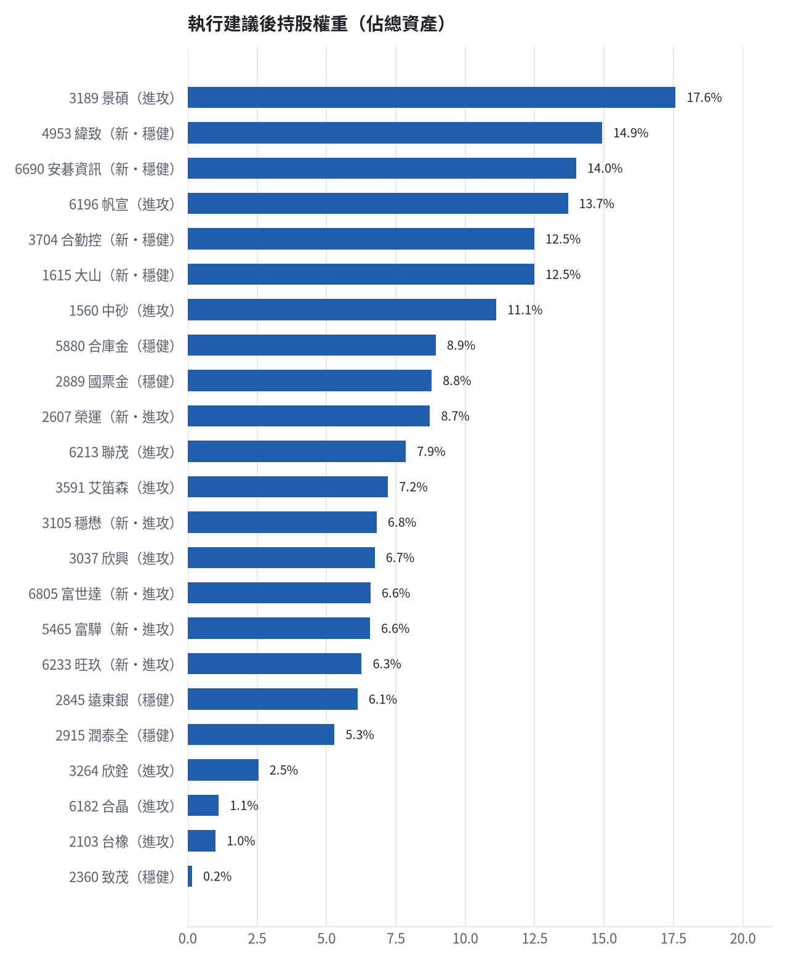
執行後持股配置
• 期貨戶轉入證券戶：675,300 元
台股投資競賽 開盤前更新 2026-11-04 | 44

Slide 45
競賽規則檢查
項目 | 結果 | 說明
禁止交易權證 | 通過 | 無權證標的
目前持股率 ≥ 70% | 通過 | 目前 98.2%（每日收盤檢查，未達扣報酬率 0.2%）
執行建議後持股率 ≥ 70% | 通過 | 預估 89.9%（目標 90%）；注意只算實際成交，掛單未成交不算
交易過的標的 ≥ 5（每日收盤追蹤） | 通過 | 已成交 15 檔＋本次建議 = 24 檔；執行後持有 9 檔（未達每次扣報酬率 0.2%）
總交易筆數 ≥ 10 | 通過 | 累計 90 筆＋本次建議 23 筆 = 113 筆；剩餘 18 個交易日
融資借款在自訂上限內 | 通過 | 融資借款 0 元 / 上限 2,290,044 元（總資產 30%）
累積報酬為正（才列入排名） | 注意 | 目前累積報酬 -23.67%
台股投資競賽 開盤前更新 2026-11-04 | 45

Slide 46
模型健康度與調整 Agent
指標 | 樣本 | 表現
大盤隔夜跳空命中率 | 33 | 84.8%
個股隔夜跳空命中率 | 1363 | 71.1%
一個月推薦實際超額報酬 | 1189 | +1.17%
一個月推薦實際創新高比例 | 1189 | 46.6%
回測：前 20 名創新高率 / 基準 | 4 | 86.5% / 29.9%
回測：前 20 名月超額報酬 | 4 | +6.04%
• 目前未偵測到重大失誤，參數維持不變
台股投資競賽 開盤前更新 2026-11-04 | 46

Slide 47
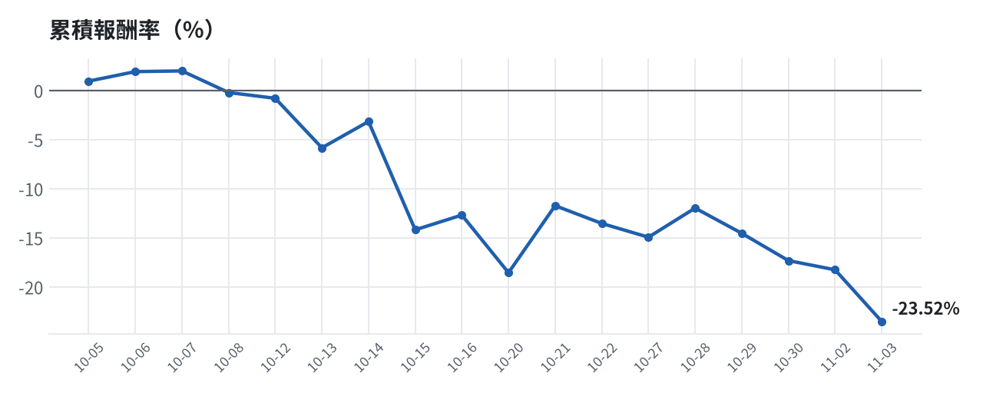
累積報酬走勢
台股投資競賽 開盤前更新 2026-11-04 | 47

